Slide 1
Экскурсия в осенний парк

Slide 2
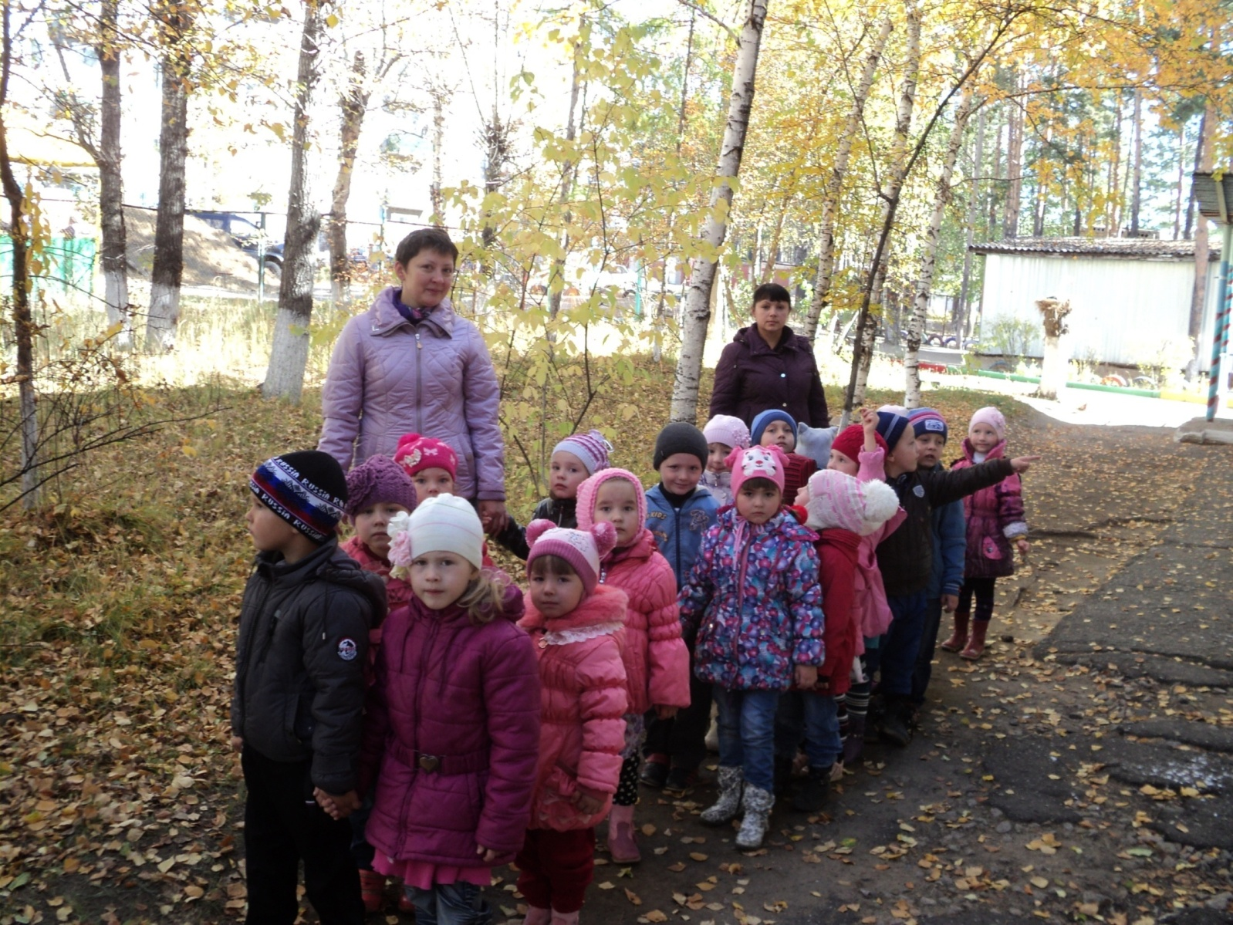

Slide 3
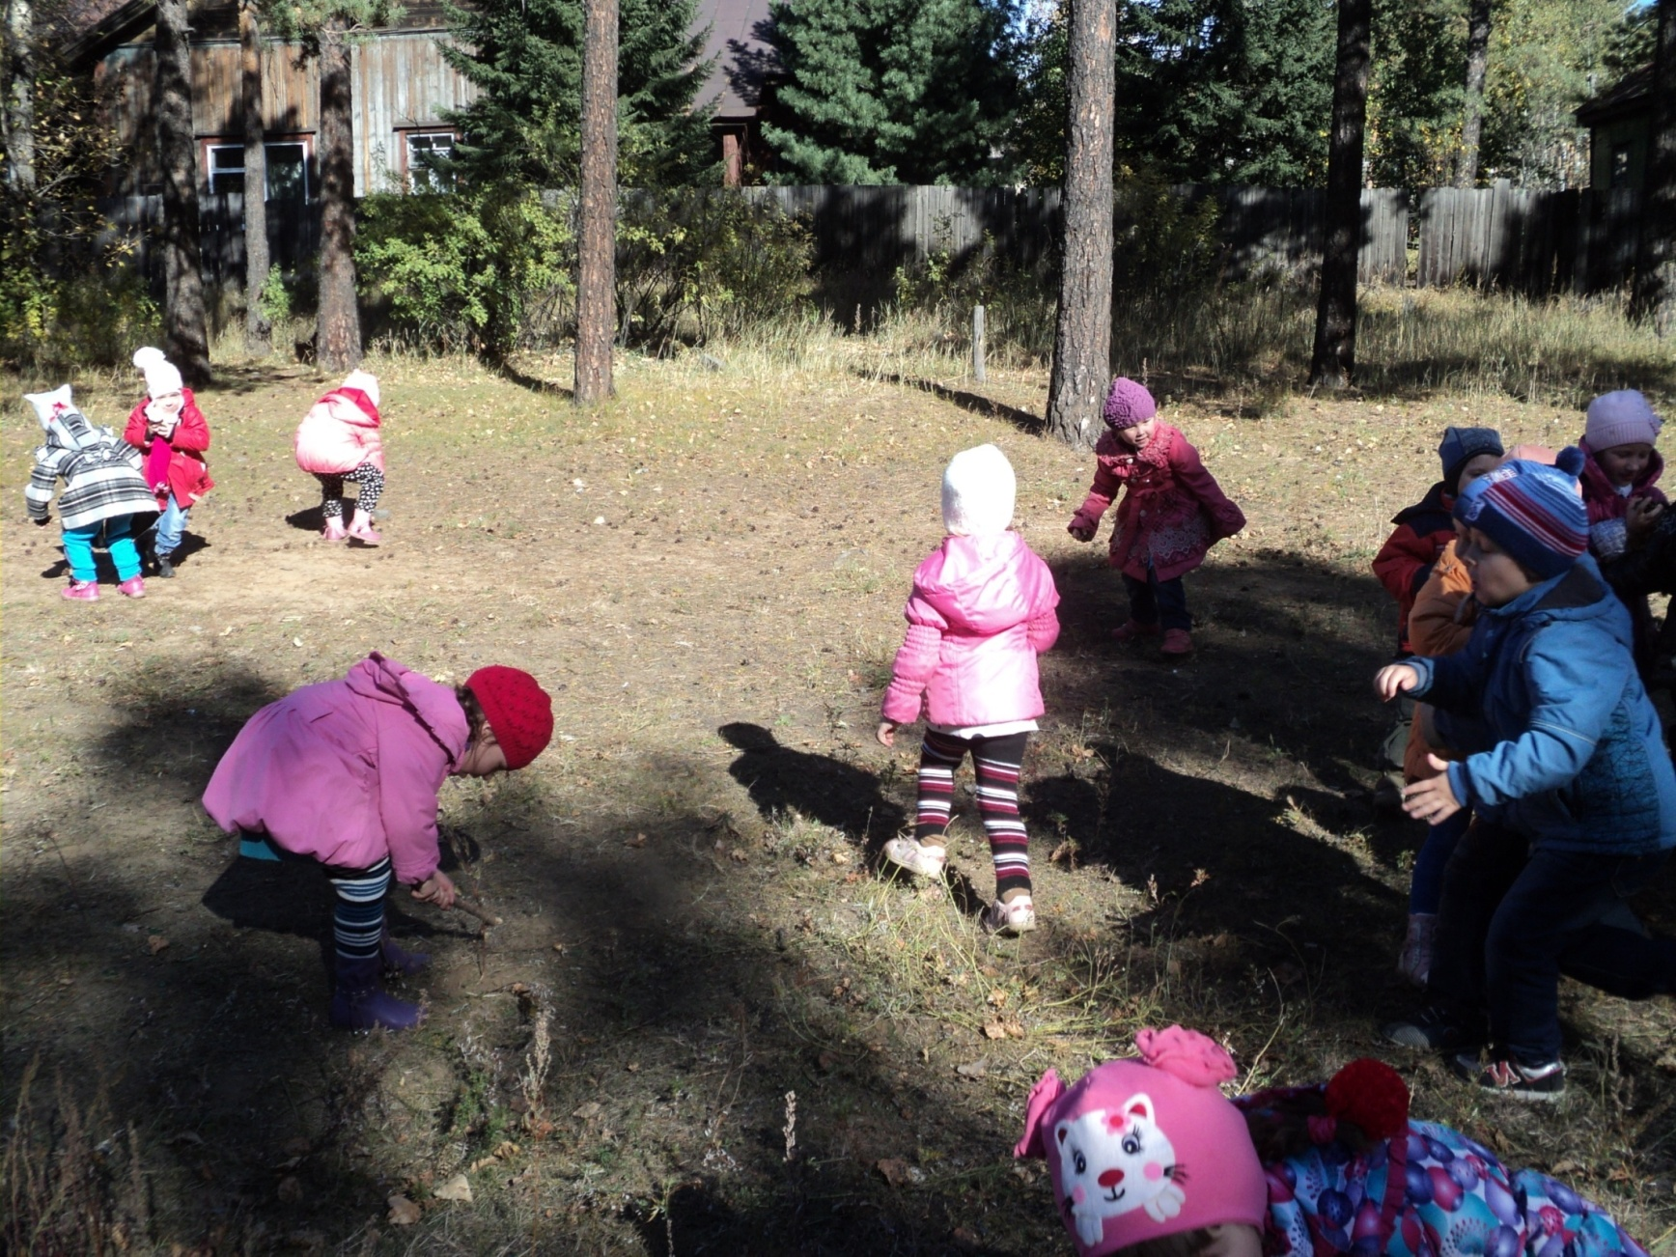

Slide 4
